Slide 1
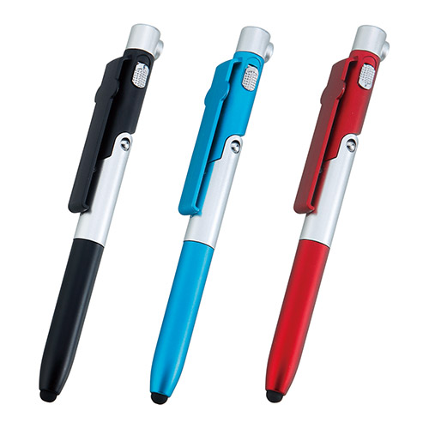
【提案書】
4in1マルチボールペン
特徴
ボールペン、タッチペン、ライト、スマホスタンドと、これ1本で4役こなせて非常に便利なマルチペンです。イベントやキャンペーンでのばらまき用販促グッズとしてもおすすめのアイテムです。
納期
納期スペース
仕様
カラー展開：ブラック、ブルー、レッド
素材：ABS樹脂、シリコーンゴム
サイズ：全長139mm箱サイズ155×20×20mm
包装：化粧箱入
備考：名入れ可能ボタン電池(AG4)×3個(内蔵)
お見積
お見積りスペース

